Slide 1
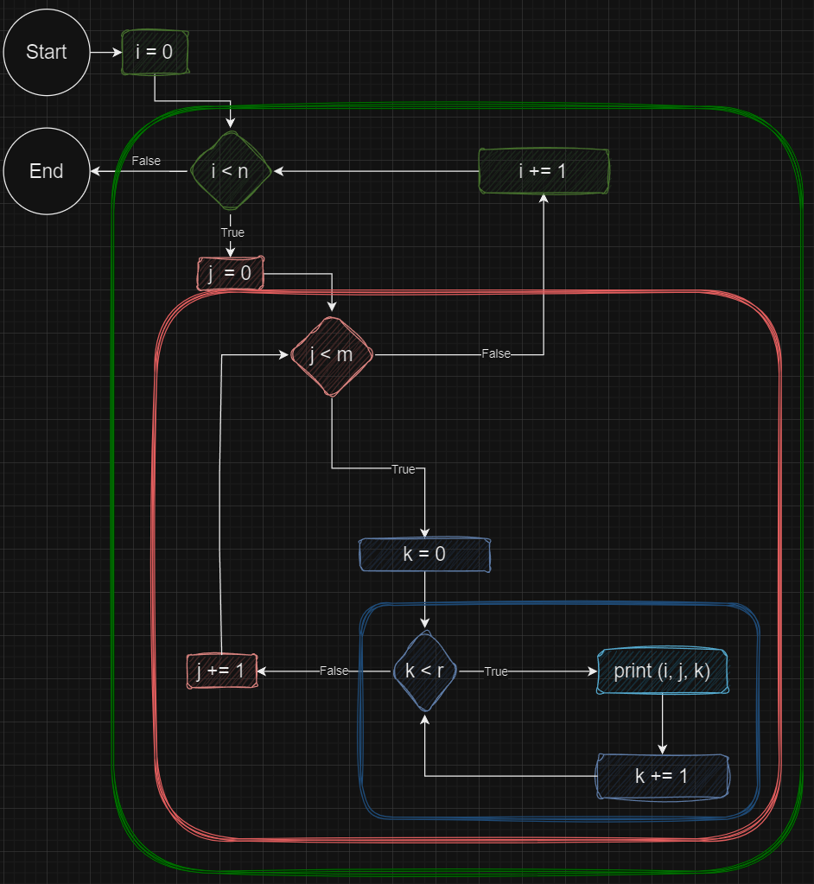
* Se ejecuta i veces
* Se ejecuta m veces,
por cada iteración de i
* Se ejecuta r veces
por cada iteración de j
* Se ejecuta n * m * r veces

Slide 2
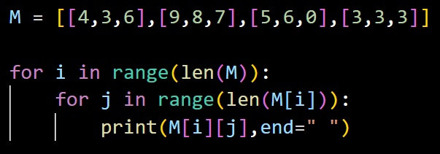
Matrices
Matriz de 4 filas y 3 columnas
(0,0) | (0,1) | (0,2)
(1,0) | (1,1) | (1,2)
(2,0) | (2,1) | (2,2)
(3,0) | (3,1) | (3,2)
(fila, columna)
cada posición en la matriz

